Slide 1
Как улучшить детекцию дефекации по скелету собаки
55 экспериментов на честном протоколе: модели, группы точек, окна, признаки, сдвиг домена
166 видео · честная проверка: одно видео не бывает одновременно в обучении и в тесте

Slide 2
Публикация: журнал «Искусственные общества»
• Научный журнал при ЦЭМИ РАН, входит в перечень ВАК и РИНЦ
• Тематика: агентное моделирование, искусственные общества, анализ поведения с применением методов искусственного интеллекта
• Наша статья: автоматический контроль соблюдения правил выгула собак по видео с камер - от детекции позы до работающего сервиса
• Упор статьи: честная оценка качества и перенос модели со «стоковых» роликов на реальные камеры
Почему этот журнал
• прикладной ИИ для анализа поведения в общественных пространствах - в тематику журнала
• есть что показать померить модель: работающее полевое развёртывание
• публикация ВАК для ВКР
2

Slide 3
Статус и план к следующей встрече
Что есть на данный момент
К следующей встрече
• честный протокол оценки и десятки обученных конфигураций
• лучшая конфигурация: качество 0,91 из 1 против 0,81 у «угадайки» по метаданным
• работающий сервис video-scan: 7 камер круглосуточно накапливают датасет
• знаем главное узкое место: нет ни одного подтверждённого эпизода с камеры
• перенести лучшую конфигурацию (окно 2 секунды, простые признаки) в video-scan
• разметить накопленные камерные клипы, перепроверить сомнительные метки
• собрать черновик статьи: структура, таблицы и рисунки - из этой презентации
3

Slide 4
Данные: главная проблема - ответ можно угадать, не глядя на собаку
• 166 видео, около 22 минут: 106 роликов без дефекации и 60 с дефекацией
• Все 64 ролика с камер парков попали только в класс «норма»: подтверждённых эпизодов с камер нет совсем
• Почти все ролики в высоком разрешении тоже из «нормы»
• Классификатор, который видит только разрешение, fps и длительность, угадывает класс с качеством 0,81 из 1 - модели есть чему «хитрить», не глядя на позу собаки
Угадайка по метаданным
качество 0.81 из 1
столько же, сколько у полноценных моделей
Угадайка по форме рамки собаки
качество 0.71
ложные тревоги на камерах: 0.43
4

Slide 5
Как проверяли: честно, без подглядывания
• Детектор позы прогоняется по видео один раз - дальше все эксперименты считаются на сохранённых скелетах за минуты
• Разбиение по роликам: нарезки одного видео не попадают одновременно в обучение и в проверку - в первой версии ноутбука из-за этого цифры были завышены
• Признаки не зависят от разрешения картинки: поза описывается относительно самой собаки
• Оценка на уровне ролика, а не отдельного кадра: как в реальном видеопотоке
Что измеряем
• сколько дефекаций находим (recall)
• сколько при этом ложных тревог
• не путает ли модель камеры с обычными роликами
• AUC - общая сводка для сравнения моделей
Повторные запуски одинаковой модели расходятся на ±0,01-0,025: различия меньше 0,02 считаем шумом, а не прогрессом.
5

Slide 6
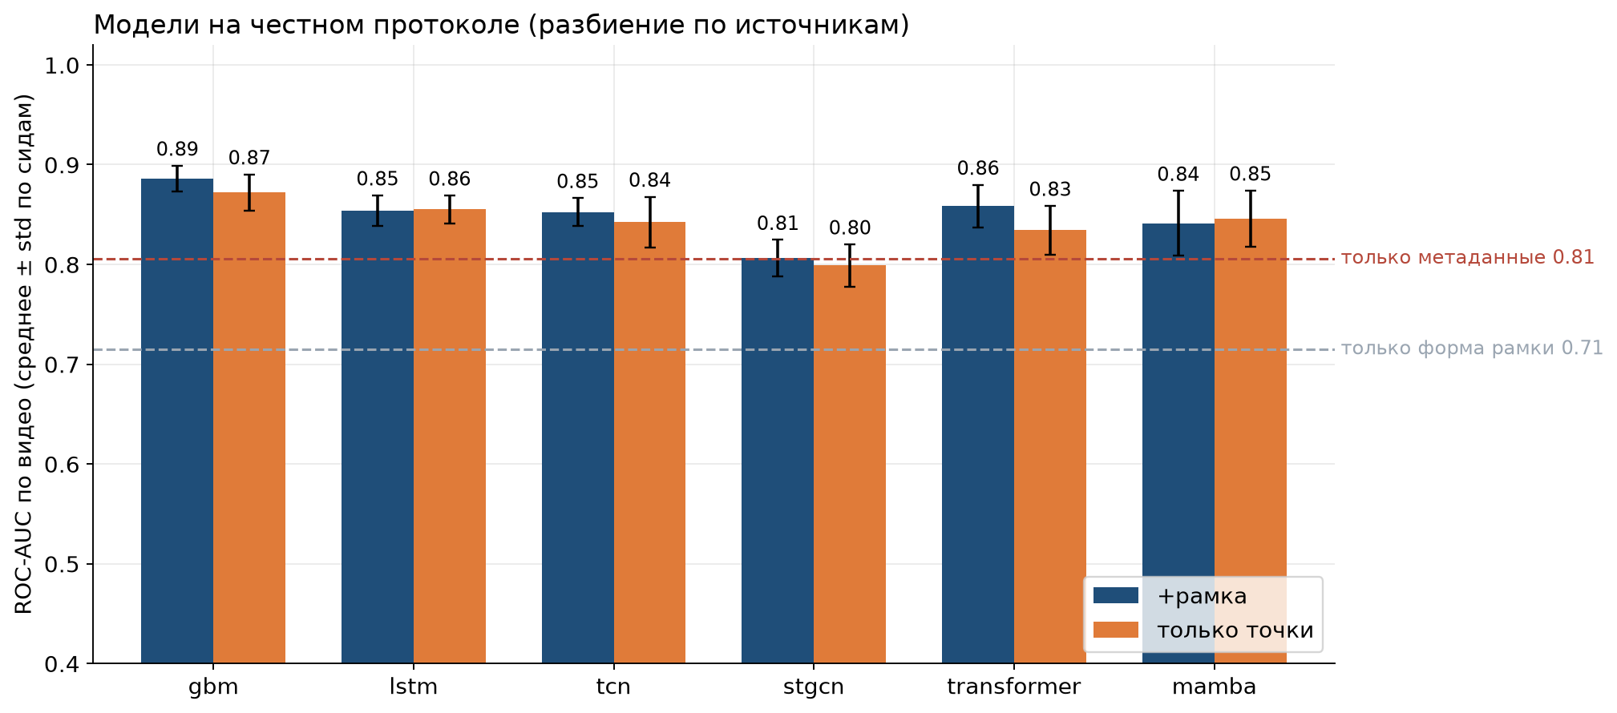
Модели: всё сложное работает не лучше простого
Все нейросети (LSTM, TCN, Transformer, Mamba) показали почти одинаковый результат, около 0.86; даже простой бустинг не отстаёт.
Вывод: менять архитектуру смысла нет. Качество упирается в данные, а не в модель.
6

Slide 7
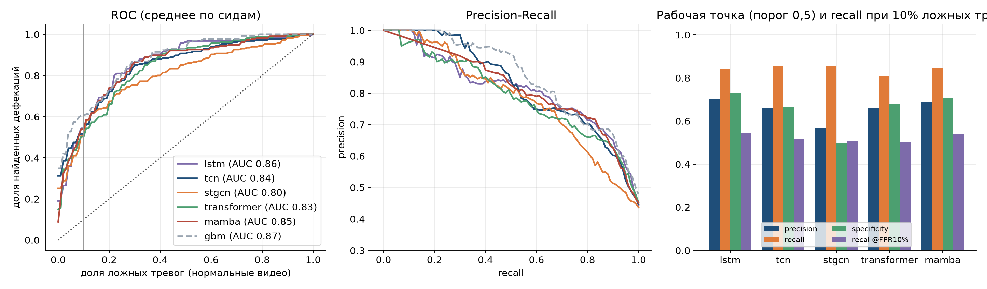
Что это значит на практике
Если ставить порог «срабатывать при оценке выше 0,5»: модель находит около 85% дефекаций, но примерно треть тревог оказывается ложной.
Если допускать ложную тревогу на каждые 10 нормальных роликов - находится примерно половина дефекаций. Оценки модели плохо откалиброваны: порог в сервисе нужно подбирать по данным, а не брать «0,8 по умолчанию».
7

Slide 8
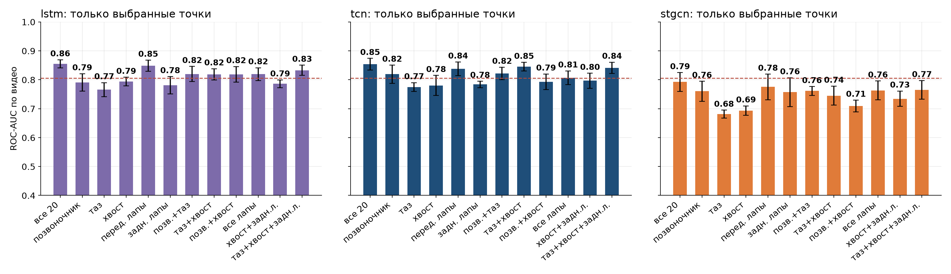
Одних «главных» точек не существует
Проверили гипотезу: может, для дефекации достаточно таза и хвоста? Не хватило - качество заметно падает, а выигрыша почти нет.
Любая одна группа точек (таз, хвост, лапы) заметно слабее полного набора из 20 точек у всех моделей. Сокращать скелет нельзя.
8

Slide 9
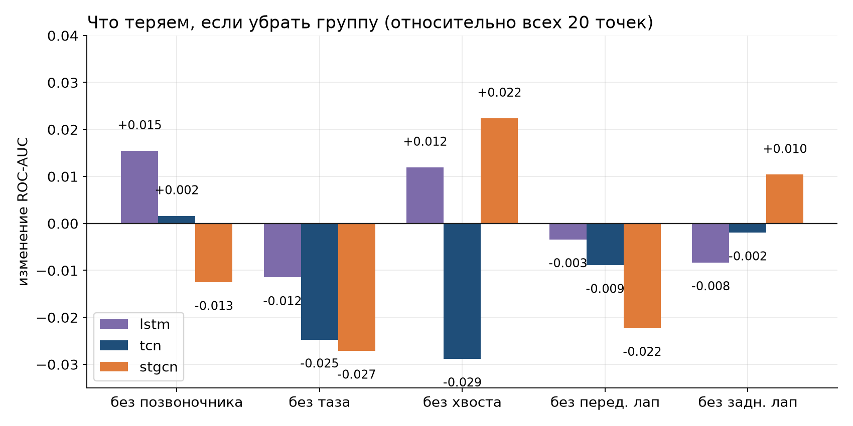
Сигнал распределён по всему телу
Убираем по одной группе: в обычном режиме у большинства моделей таз и хвост - самые важные, но даже без них качество падает немного.
В лучшей конфигурации картина другая: там критичны таз и позвоночник. Единственный устойчивый вывод: одной «магической» группы нет, модель смотрит на всё тело.
9

Slide 10
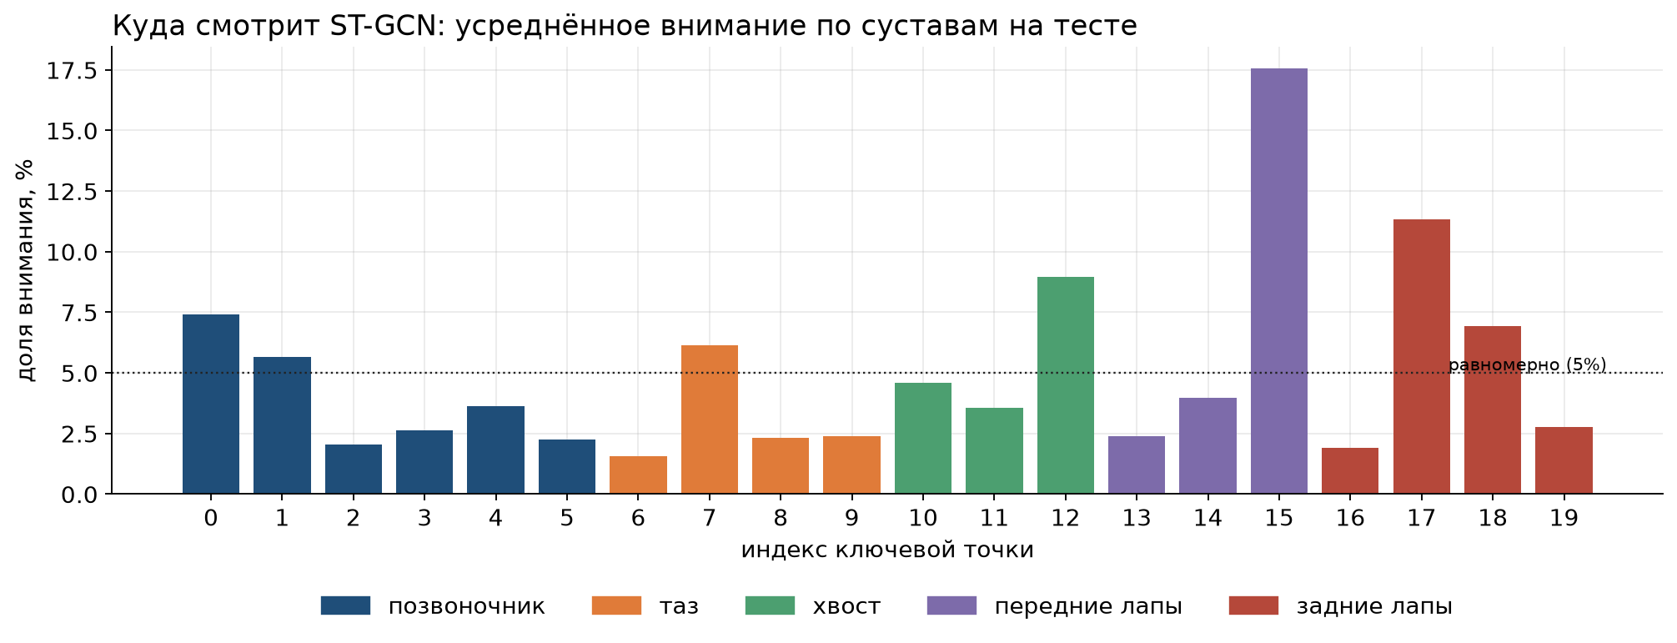
Куда смотрит модель
Внимание графовой сети распределено по телу: позвоночник 24%, передние лапы 24%, задние лапы 23%, хвост 17%, таз 12%.
Сильнее всего выделены концы конечностей. Это подтверждает картину предыдущих слайдов: модель использует всё тело, а не один «сигнальный» сустав.
10

Slide 11
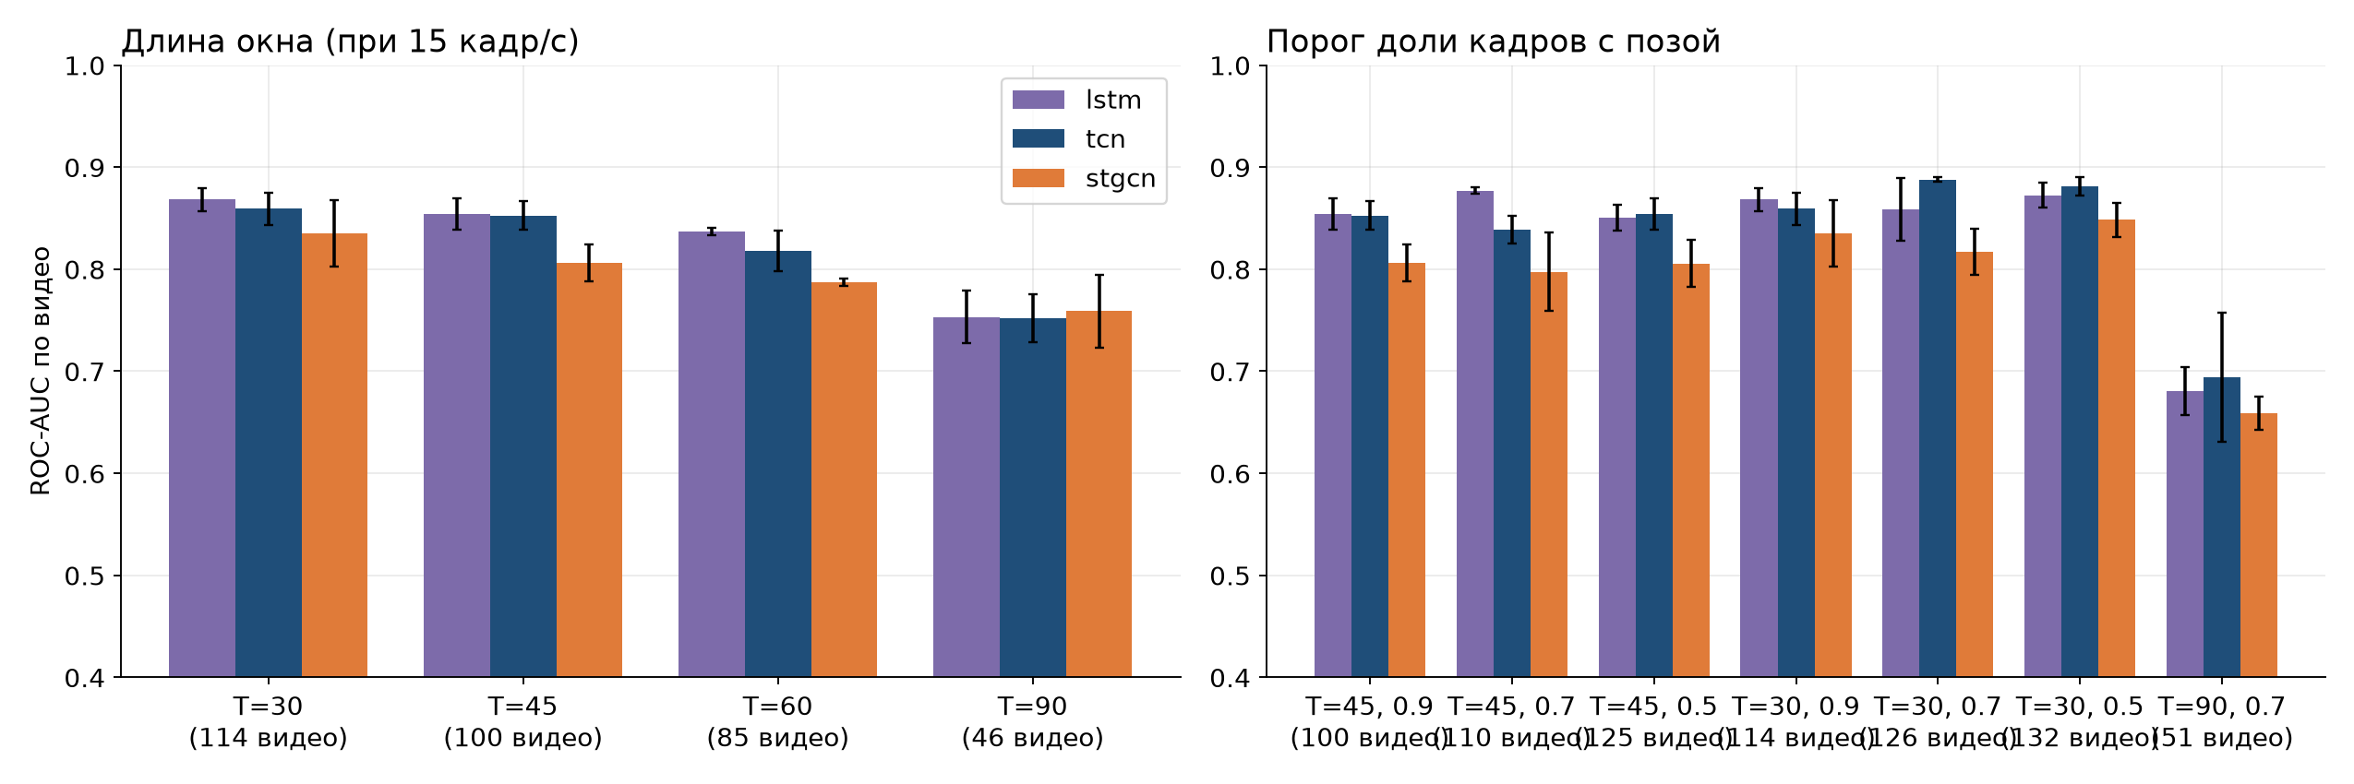
Короткое окно (2 секунды) - лучший вариант
Окно в 2 секунды работает лучше длинных (4-6 секунд) и позволяет использовать больше роликов для обучения.
Длинные окна выкидывают почти половину датасета: в таких роликах собака периодически пропадает из кадра.
11

Slide 12
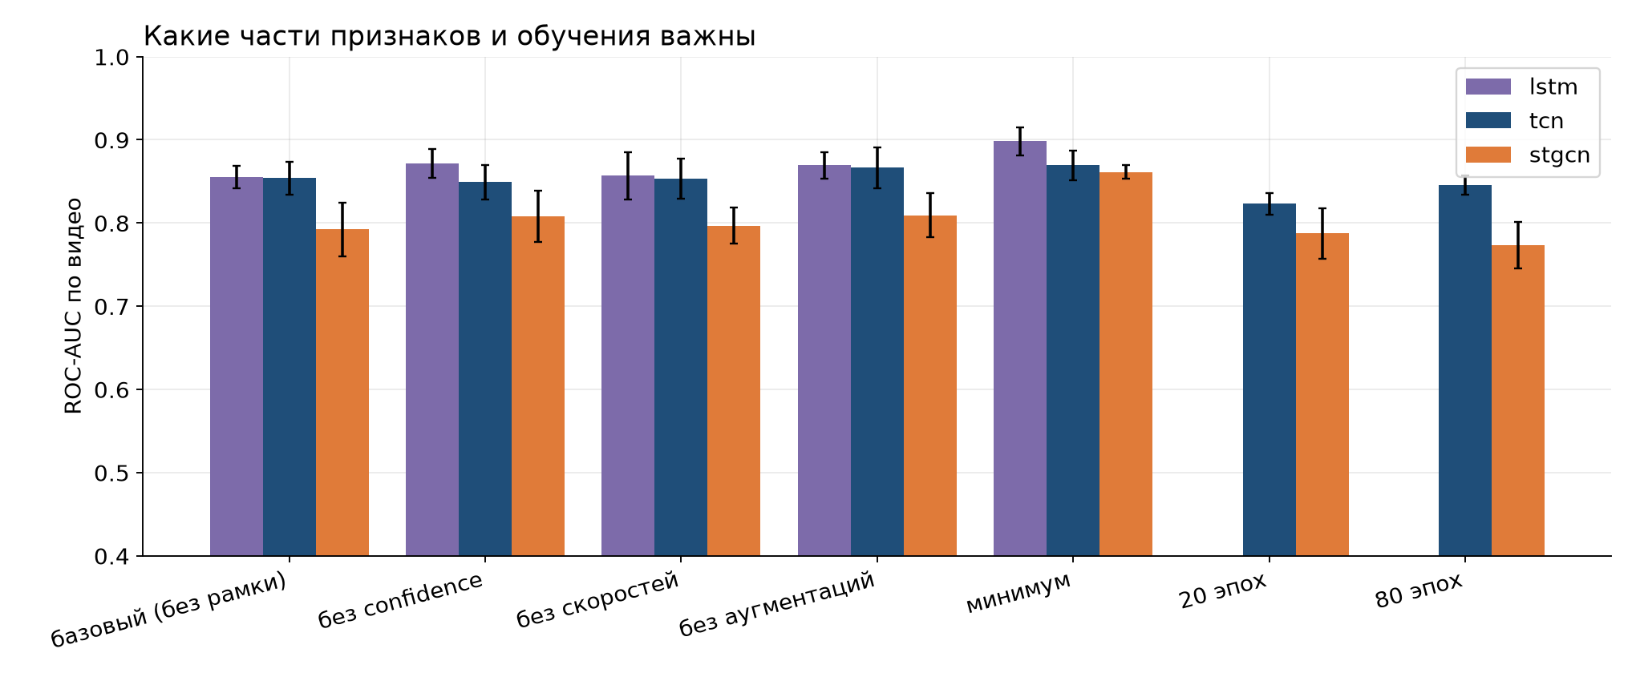
Чем проще - тем лучше
Убрали по одному «улучшению»: confidence точек, скорости, аугментации - качество выросло с каждым удалением.
На маленьком датасете усложнения только мешают, и дольше учить модель бесполезно: она быстро переобучается.
12

Slide 13
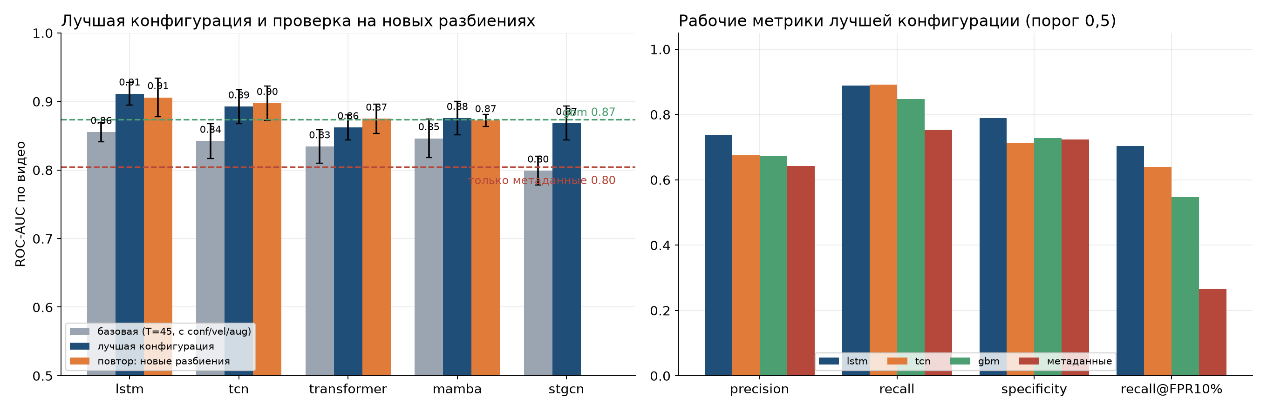
Лучшая конфигурация: простая
Собрали всё, что помогло: окно 2 секунды, только координаты точек, ничего лишнего. LSTM вышла на 0.91 против 0.86 в обычной настройке и 0.80 у «угадайки» по метаданным.
Чтобы убедиться, что это не подгонка под конкретные ролики, повторили на других разбиениях - результат тот же.
13

Slide 14
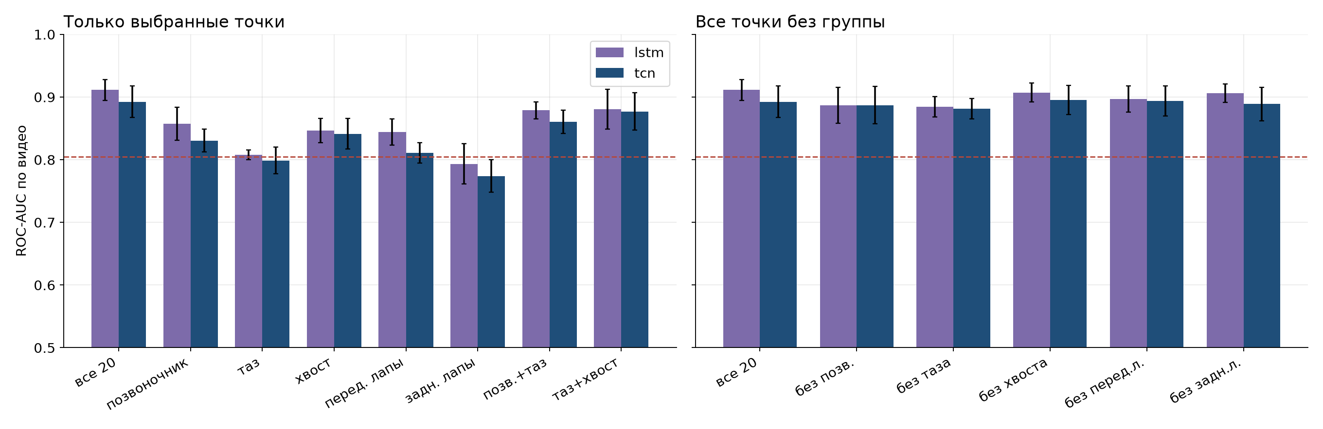
Проверка в лучшей конфигурации: сокращать точки нельзя
В лучшей конфигурации снова перебрали наборы точек: полный скелет всё равно не хуже любого подмножества.
Картина по группам немного другая, чем раньше, но вывод прежний: сигнал распределён по всему телу.
14

Slide 15
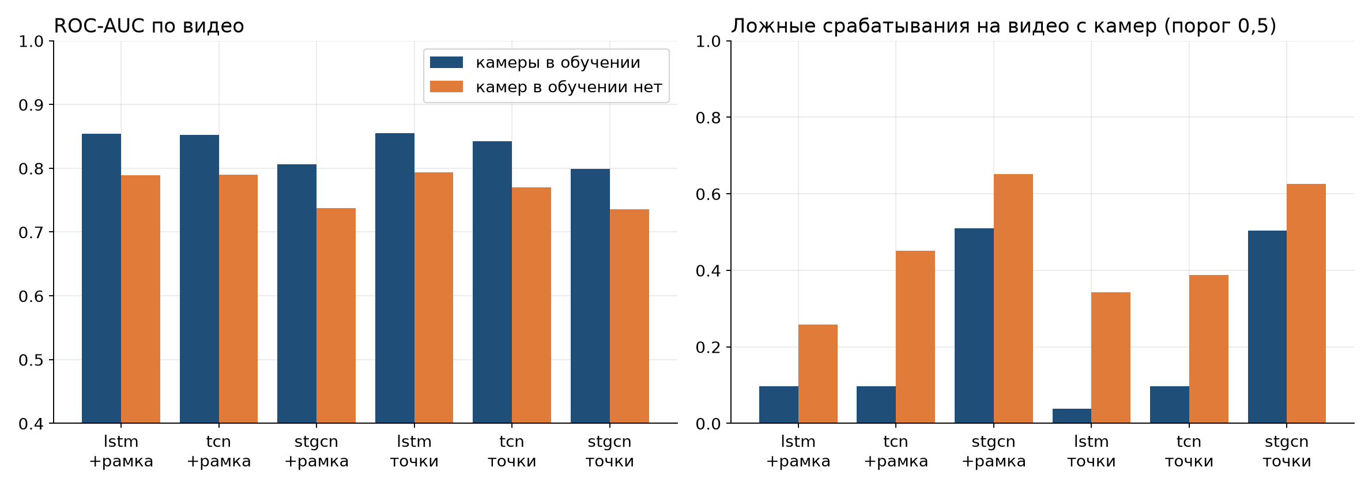
Главный риск: модель узнаёт камеру, а не позу
В обучении нет ни одного эпизода дефекации с камер. Если специально убрать камерные ролики из обучения, ложные тревоги на камерах вырастают в несколько раз.
Честно оценить работу на камерах сейчас невозможно: для этого нужны подтверждённые эпизоды с камер, и именно их собирает video-scan.
15

Slide 16
Ошибки модели: где стоит перепроверить разметку
Из 57 нормальных видео 17 модель уверенно считает дефекацией; из 43 видео с дефекацией 5 считает нормой.
Норма, которую модель считает дефекацией
Дефекация, которую модель пропускает
• istockphoto-1438398070-640_adpp_is.mp4
• Как какает собака (online-video-cutter.com).mp4
• istockphoto-498561272-640_adpp_is.mp4
• istockphoto-1484754755-640_adpp_is.mp4
• nodf_cinquez_dog_park_east_cam_11_05_2026-17-02-06.mp4
• Смешные собаки 2021 Попробуй не засмейся! Лучшие приколы про
• istockphoto-1408666288-640_adpp_is.mp4
• Download.mp4
• istockphoto-853959698-640_adpp_is.mp4
• istockphoto-1194385828-640_adpp_is.mp4
• Download (3).mp4
• istockphoto-1498958799-640_adpp_is - Trim.mp4
• my dogs shitting. biggest dog shit. (online-video-cutter.com
• istockphoto-2148045950-640_adpp_is - Trim.mp4
16

Slide 17
Что делать дальше с video-scan
• Сервис сейчас работает на старой конфигурации из первого ноутбука - по результатам экспериментов это не лучший вариант
• Перенести в сервис короткое окно (2 секунды) и простые признаки: это дало 0.91 вместо 0.86
• Порог срабатывания подобрать заново на реальных данных - 0,8 «по умолчанию» не откалиброван
• Начать собирать подтверждённые эпизоды с камер: без них качество на реальных потоках проверить нечем
17

Slide 18
Выводы
Данные важнее модели
Точки сокращать нельзя
Проще - лучше
«Угадайка» по метаданным даёт 0.81 из 1, лучшая модель - 0.91. Дальше расти можно только за счёт данных.
Ни одна группа точек не заменяет полный скелет: модель смотрит на всё тело.
Короткое окно в 2 секунды и минимум признаков обошли все сложные варианты.
Дальше: собирать эпизоды с камер, размечать момент самого акта, перенести лучшую конфигурацию в video-scan.
18

Slide 19
Ограничения
• Датасет маленький: около 22 минут видео; различия меньше 0,02 считаем шумом
• Лучшую конфигурацию подбирали на этих же данных - цифры чуть оптимистичны, независимой проверки пока нет
• Метка стоит на весь ролик, а не на момент самого акта
• Нет ни одного подтверждённого эпизода с камеры - реальную работу на камерах оценить нечем
• Часть разметки подозрительна: некоторые «ошибки» модели могут оказаться ошибками в метках
19

